Slide 1
Тема урока: Плазма крови, ее состав. Форменные элементы крови (эритроциты, лейкоциты, тромбоциты), их строение и функция. Тип урока: урок изучения нового материала, закрепления знаний. Класс: 8

Slide 2
1. Этап. Организационный момент
Цели: Подготовить учащихся к работе на уроке. Организовать внимание.
Задачи: Обеспечить нормальную внешнюю обстановку для работы. Психологически настроить учащихся на предстоящее занятие.
Методы: Взаимные приветствия учащихся и учителя, проверка присутствующих, проверка внешнего состояния классного помещения, подготовленности учащихся к уроку.

Slide 3
Для достижения положительных результатов я использую:
- требовательность
- сдержанность
- собранность
- последовательность в предъявлении требований.
Взаимное приветствие должно выражать взаимное уважение, симпатию, желание добра.

Slide 4
2. Этап. Опрос учащихся по заданному на дом материалу
Цели: Выявить степень усвоения материала по теме «Внутренняя среда организма» . Определить типичные недостатки в знаниях и их причины. Ликвидировать обнаруженные недостатки.
Задачи: Установить правильность и осознанность выполнения д.з. всеми учащимися. Устранить в ходе проверки обнаруженные пробелы в знаниях, совершенствуя при этом ЗУН.
Методы:

Slide 5
1. Опрос «Учитель ученик» ( для сильных и средних учащихся)
1. Что представляет собой внутренняя среда организма? (максимальное количество баллов-4)
2. Из чего образуется тканевая жидкость? (максимальное количество баллов-3)
3.Из чего образуется лимфа? (максимальное количество баллов-3)
4. Докажите, что внутренняя среда организма представляет собой единую систему. (максимальное количество баллов-5)
5. Почему кровь относится к соединительной ткани? (максимальное количество баллов-3)

Slide 6
2. Работа с карточками (средние и слабые учащиеся)
Карточка 1. Заполните таблицу по следующей схеме.
Карточка 2. Заполните таблицу. По следующей схеме.
Компонент внутренней среды. | Расположение в организме.
Кровь Лимфа Тканевая жидкость
 | Функции
Кровь | 1. 2. 3. 4. 5.
Критерии оценивания:
Все функции «5 баллов»
Одна ошибка – «4 балла»
Две ошибки – «3балл»
Три ошибки «2 балла»
Четыре ошибки – «1 балл»
Критерии оценивания:
Каждый компонент расположен правильно – «3 балла»
Одна ошибка – «2 балла»
Две ошибки – «1балл»

Slide 7
Карточка 3. Составьте связанную схему из слов: Внутренняя среда организма Тканевая жидкость Лимфа Кровь Между клетками Сердце и кровеносные сосуды Лимфатические сосуды Критерии оценивания: Схема составлена правильно - «5 баллов» Одна ошибка – «4 балла» Две ошибки – «3балл» Три ошибки «2 балла» Четыре ошибки – «1 балл»
Карточка 4. Из ряда указанных понятий исключите лишнее (зачеркните карандашом) В состав внутренней среды организма входят: а)кровь г)моча б)лимфа д)тканевая в)слюна жидкость е)желудочный сок 2. Функциями крови не является: а)участие в пищеварении б) участие в свертываемости крови в)образование мочи г)транспорт кислорода к клеткам и тканям д) защита е) выделение ненужных веществ из организма Критерии оценивания: Выполнено все правильно- «5 баллов» Одна ошибка – «4 балла» Две ошибки – «3балл» Три ошибки «2 балла» Четыре ошибки – «1 балл»

Slide 8
Критерии достижения целей и задач
Создание атмосферы доброжелательности, возможности предварительно готовиться к ответу у доски, делать записи, использовать наглядные пособия
Концентрация при опросе внимания на главных основных вопросах, привлечение внимания к типичным ошибкам учеников, выявленным ранее.

Slide 9
Проверку домашнего задания я провожу с учетом особенностей класса
В 8 классе 15 человек. Из них 2 сильных учащихся, 9 средних учащихся и 3 слабых учащихся.
Сильных и средних учащихся я стимулирую на устные ответы, слабых на работу с карточками, учебником или дополнительной литературой.
Для стимуляции учебной активности:
- похвала
- бальная система

Slide 10
Описание методов и критериев оценивания.
В ходе проверки домашнего задания учащиеся получают баллы.
1. Устные ответы учащихся комментируются, В результате ученик видит перспективу совершенствования своих знаний, все время стремится вперед.
2. Критерии оценивания работы по карточкам написаны на самих карточках. Учащийся видит их и стремится лучше выполнить задание.
В ходе проверки, после комментирования за что и сколько ученик получил баллов выставляется 2-3 оценки за устные ответы и 3-4 оценки за работу с карточками.

Slide 11
3 Этап. Изучение нового материала
Цель: Сформировать знания о плазме крови и ее составе; форменных элементах крови их строении и функциях; роли свертывания в предохранении организма от потерь крови. Усвоить понятия эритроциты, лейкоциты, тромбоциты, фагоцитоз, фагоциты.
Задачи: Познакомить с составом крови, с строением, функциями клеток крови, плазмы. Раскрыть сущность фагоцитоза и его роли в организме; охарактеризовать биологический процесс свертывания крови и его роль в жизни человека.
Продолжить формировать навыки практических наблюдений, обобщения, сравнения, формулирования выводов.
Формы и методы :
Рассказ. Для того, чтобы связать урок с предыдущим вспоминаются некоторые моменты предыдущего урока – работа со схемой.

Slide 12
Что мы знаем об этом веществе темно- красного цвета?
Соединительная
ткань
КРОВЬ
Транспортная функция
Гуморальная регуляция
Регуляция гемеостаза
Защитная функция
Регуляция t тела
Плазма
Межклеточное вещество 60%
Форменные элементы клетки крови 40%
1мм³
Минеральные: H₂O 90%
Минеральные соли
Органические:
Белки
Жиры
Углеводы
Эритроциты 5 млн.шт.
Лейкоциты 5 тыс.шт
Тромбоциты 250 тыс.шт.

Slide 13
План урока:
1. Плазма крови, ее состав и функции.
2. Форменные элементы крови. Эритроциты.
3. Лейкоциты, строение и функция.
4. Фагоцитоз, открытие фагоцитоза.
5. Тромбоциты, строение.
6. Функция тромбоцитов, процесс свертывания крови (сообщение учащегося)
7. Закрепление, выводы.

Slide 14
1.Плазма крови и её состав (рассказ)
В плазму крови входит множество простых и сложных веществ. 90% плазмы составляет вода, и только 10% ее приходится на сухой остаток. Но как разнообразен ее состав!!!!
Здесь и сложнейшие белки, жиры, углеводы, металлы, соли, щелочи и кислоты. Суммарная концентрация всех входящих веществ, растворенных в плазме, создает осмотическое давление.

Slide 15
Самостоятельная работа с учебником
Состав плазмы
? ?
Функции плазмы: ?
После работы 1 учащийся проговаривает функции которые он записал, остальные проверяют.

Slide 16
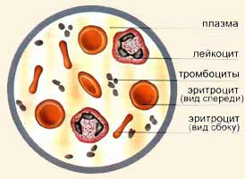
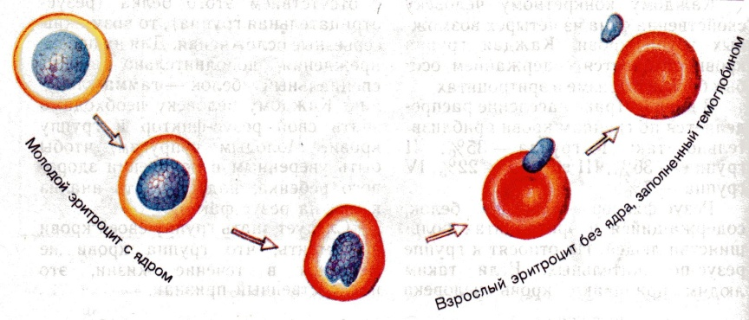
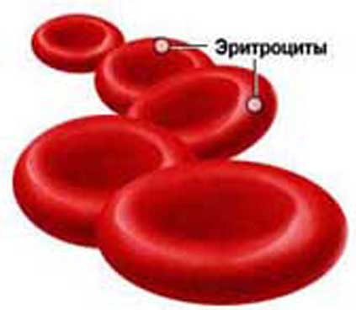
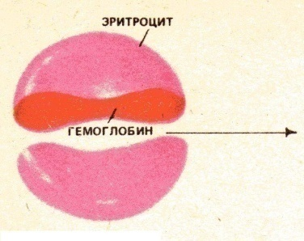
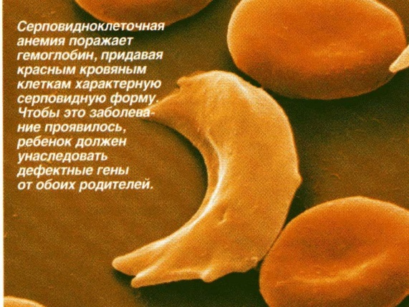
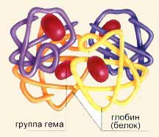
2. Форменные элементы крови.Эритроциты (Рассказ)
Схема эритропоэза

Slide 17
Впервые эти мельчайшие тельца в крови с помощью микроскопа увидел голландский естествоиспытатель Антонни ван Левенгук. Тельца имели красный цвет и он их назвал корпускулами (лат. «тельца»). А итал. Врач, анатом и физик Марцелло Мальпиги эти клетки принял за жировые шарики. В настоящее время эти клетки крови называются эритроцитами – от греч. «эритрос»- красный, «цитос»- сосуд, клетка.
Предлагается решить задачу:
Объясните как влияет форма предмета на площадь его поверхности? У какого предмета площадь поверхности больше- у шарика или двояковогнутого диска (если их объем одинаков)?.
В ходе беседы учащиеся делают вывод, что форма, мелкие размеры эритроцитов являются приспособлением к выполнению одной из функций- переноса кислорода.
Интересный факт. В 1мм³ содержится 4-5 млн. эритроцитов, всего их 25 триллионов. Если положить все эритроциты друг на друга, то получится столбик высотой 62 тыс. км.
Все поры эритроцитов наполнены веществом- гемоглабином. Эритроциты лишены ядра и не могут сами размножаться. Живут эритроциты около 80-120 дней, образуются вновь в красном косном мозге и его стволовых клетках.

Slide 18
Самостоятельная работа учащихся. Заполнение таблицы
 | Количество в 1 мм³ крови | Продолжительность жизни | Место образования | Особенности строения
Эритроциты
Функция эритроцитов: ?
Беседа по результатам составления таблицы.
Шаблон таблицы выдается каждому учащемуся. Заполняется и дома вклеивается в тетрадь.

Slide 19
Рассказ учителя.
Природная среда окружающая человека, населена множеством «соседей по планете». Из более чем 1,5 млн. видов животных почти 50 тыс. видов паразиты. Нашему организму приходится постоянно оборонятся. Первыми борются кожа и слизистые оболочки. Если возбудитель преодолевает кожу и слизистую оболочку, защитную функцию начинают выполнять стенки лимфатических и кровеносных сосудов. Оборону держат клетки крови- лейкоциты.

Slide 20
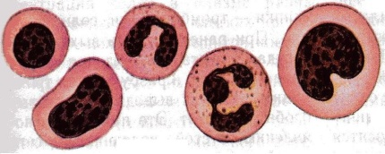
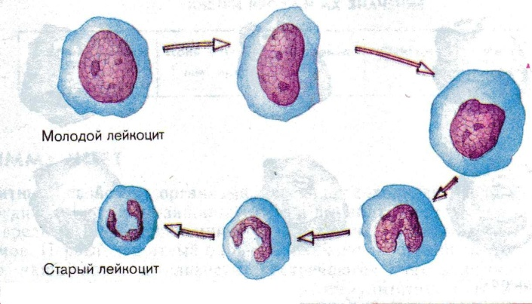
3.Лейкоциты, строение и функция.
Лейкоциты
Периоды жизни лейкоцитов
1. Белые клетки крови
2. Неправильной формы
(передвигаются
активно при помощи
ложноножек)
3. Есть ядро
Свое название лейкоциты получили от греч. «леуцос»- белый, бесцветный.
Это самые крупные клетки крови. В 1 мм3 содержится от 4,5 до 10 тыс, образуются в красном костном мозге. Живут 2-4 дня.
Долго ученые не могли определить функцию.

Slide 21
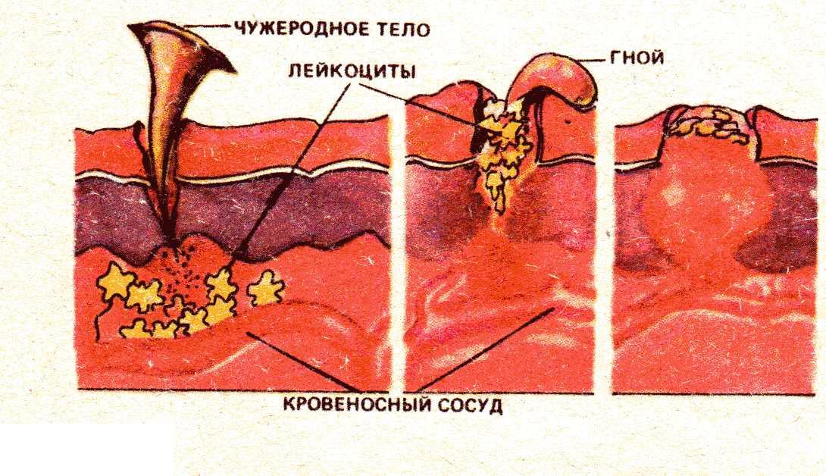
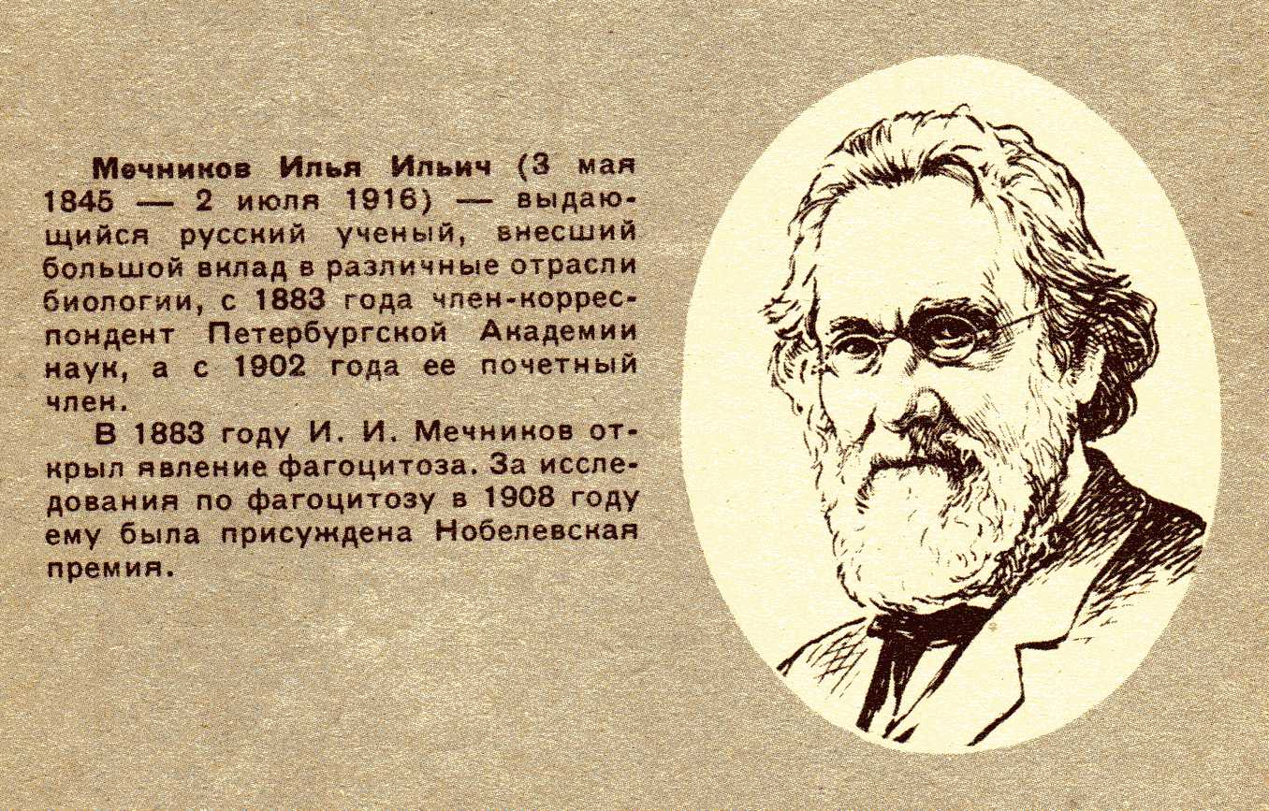
4. Фагоцитоз, открытие фагоцитоза (рассказ).
Лишь в 1882 г. Ученый И.И. Мечников на основе опыта с призрачными личинками морской звезды, сделал вывод, что подобные клетки- лейкоциты, клетки селезенки, клетки костного мозга выполняют функцию защиты организмов от внешних агентов. Такие клетки Мечников назвал- фагоциты, а явление «фагоцитоз» (от греч. «фагос»- пожиратель, «цитос»- клетка.

Slide 22
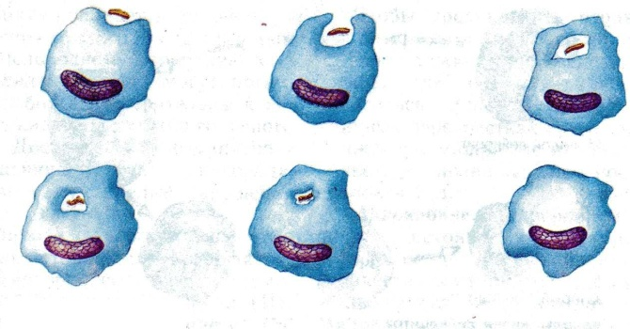
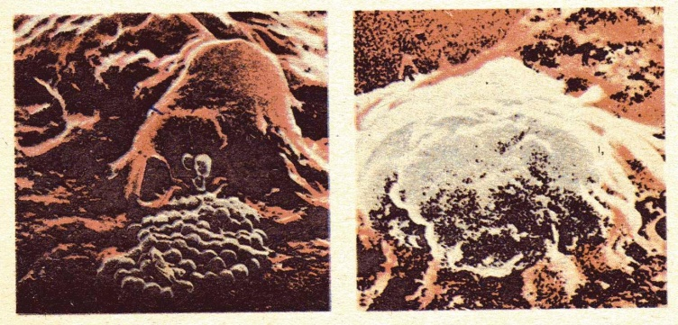
Фагоцитоз
фагоциты
Поглощение чужеродных частиц- фагоцитоз
поглощение фагоцитами
чужеродных тел

Slide 23
Учащиеся работая с учебником самостоятельно записывают определения : фагоциты, фагоцитоз. Заполняют таблицу, записывают функцию лейкоцитов.
 | Количество в 1 мм³ крови | Продолжительность жизни | Место образования | Особенности строения
Лейкоциты
Функция лейкоцитов: ?

Slide 24
Вопрос классу:
А как же борется человеческий организм с кровотечениями? Ведь при небольшом порезе через некоторое время кровь перестает вытекать из ранки.
Как вы думайте какие клетки крови участвуют в этом процессе? Какие клетки мы еще не рассмотрели?

Slide 25
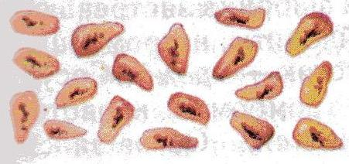
5. Тромбоциты. Строение. Рассказ.
Свое название тромбоциты получили от греч. «тромбос»- пробка, затычка, сгусток крови; «цитос»- клетка. Содержание тромбоцитов составляет 250 тыс. на 1 мм³ крови.
Тромбоциты
1. Кровяные пластинки
2. Неправильной формы
3. Ядра нет
участвуют в свёртывании крови

Slide 26
Учащиеся, работая с учебником и дополнительной литературой, самостоятельно заполняют таблицу.
 | Количество в 1 мм³ крови | Продолжительность жизни | Место образования | Особенности строения
Тромбоциты
Функция тромбоцитов: ?

Slide 27
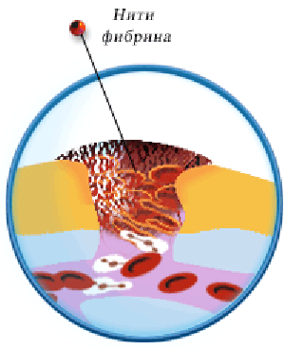
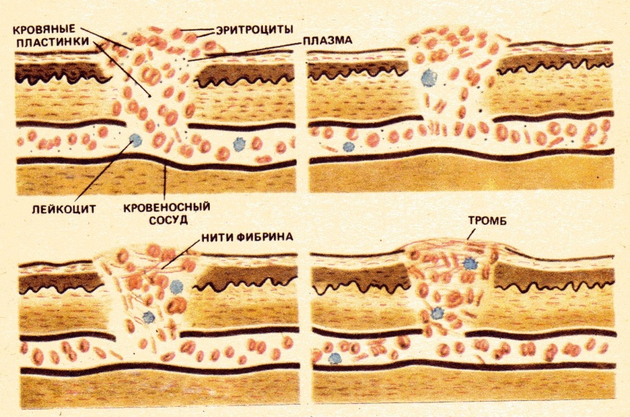
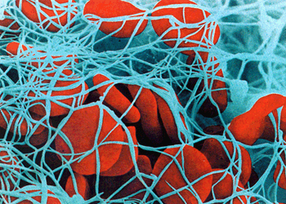
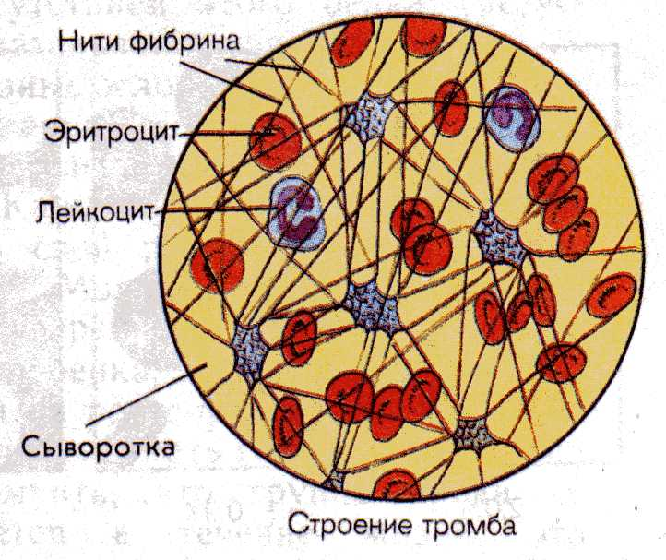
А о том как происходит сложный процесс свертывания слушается сообщение учащегося.

Slide 28
Беседа с одновременным составлением схемы. 6. Процесс свертываемости крови
Повреждение кровеносных сосудов
Разрушение стенок тромбоцитов
Выделение в плазму крови фермента
Фибриноген плазмы (растворимый белок)
Фибрин (нерастворимый белок в виде нити)
Сгусток крови (тромб) из нитей фибрина
Закрывает рану + образование сыворотки

Slide 29
7. Вывод. (проговаривается вместе с учащимися)
Кровь состоит из межклеточного вещества- плазмы и форменных элементов – клеток (эритроцитов, тромбоцитов и лейкоцитов).
Плазма крови состоит из минеральных (вода и минеральные соли) и органических веществ. Основная функция – поддержание постоянства внутренней среды(гомеостаза).
Строение эритроцитов соответствует выполняемой ими функции- перенос кислорода к тканям и органам.
В защите организма активное участие принимают белые клетки крови- лейкоциты, строение и функции которых разнообразны.
В очень важном процессе свертывание крови принимают участие кровяные тельца- тромбоциты.

Slide 30
Критерии определения уровня внимания и интереса у учащихся
- Активность познавательной деятельности
- Ответы на вопросы в ходе беседы
- Формулирование своих собственных вопросов
- Дисциплина на уроке
Для мотивирования учебной активности.
Рассказ о интересных фактах (количество, размер, форма эритроцитов.
- Постановка интересных вопросов , связанных с жизнью( Почему порезы заживают и кровь не бежит, каково значение фагоцитоза, свертываемости крови)

Slide 31
4 Этап. Закрепление учащимися материала
Цель: Закрепить у учащихся знания по теме «Плазма крови, ее состав. Форменные элементы крови (эритроциты, лейкоциты, тромбоциты), их строение и функция». Проверить глубину понимания учебного матениала, внутренних закономерностей и связей, сущности новых понятий, уточнить новые понятия.
Задачи: Установить усвоили или нет понятия плазма, эритроциты, тромбоциты, лейкоциты, свертываемость крови, тромб, фибрин, фибриноген, фагоцитоз, фагоциты. Проверить понимание связи строения клеток крови и выполняемыми ими функциями. Устранить обнаруженные пробелы.

Slide 32
Условия достижения положительных результатов
-Постановка вопросов, требующих активной мыслительной деятельности учащихся
- Решение нестандартных задач.
Показатели выполнения задачи:
Спрашивать средних и слабых учеников
- Привлекать к оценке ответов учащихся
- По ходу проверки добиваться устранения пробелов.

Slide 33
Методы:
Работа в парах. Заполнение схемы. Вставить вместо вопросов компоненты крови. Взаимопроверка.
КРОВЬ
?
?
?
?
?
?
?
2. Опрос учащихся.
Вопросы: 1. Объясните значение формы эритроцитов? (максимальное количество баллов-3)
2. Какова функция эритроцитов? (максимальное количество баллов-2)
3. Как связано строение лейкоцитов с выполняемой ими функцией? (максимальное количество баллов-3)
4. Как образуется тромб? Какое значение это имеет для организма человека? (максимальное количество баллов-5)
5. Чем опасно заболевание, при котором кровь не свертывается? (максимальное количество баллов-3)

Slide 34
Индивидуальная работа с карточками
Карточка 2 Установите соответствие между клетками крови и их свойствами. Запишите в таблицу цифры, соответствующие выбранным ответам. Клетки крови: А. Эритроциты Б. Лейкоциты Свойства 1) Живут 2-4 дня 2) Переносят кислород и углекислый газ 3) Образуются в красном костном мозге 4) Разрушаются в печени 5) Могут разрушаться в любом месте 6) Ядерные 7) Имеют амебовидную форму 8) Выполняют защитную функцию 9) В 1 мм3 крови содержится 3-5 млн. 10) Могут самостоятельно передвигаться Критерии оценивания: Таблица составлена правильно - «5 баллов» Одна ошибка – «4 балла» Две ошибки – «3балл» Три ошибки «2 балла» Четыре ошибки – «1 балл»
Карточка 1. Соотнесите компоненты крови(левая колонка) с соответствующими понятиями (правая колонка): Покажите стрелками БЕЗЪЯДЕРНЫЕ ПЛАЗМА ЗАЩИТА ЛЕЙКОЦИТЫ ГЕМОГЛАБИН ТРОМБОЦИТЫ ТРОМБ ЭРИТРОЦИТЫ ТРАНСПОРТ АНТИТЕЛА Критерии оценивания: Схема составлена правильно - «5 баллов» Одна ошибка – «4 балла» Две ошибки – «3балл» Три ошибки «2 балла» Четыре ошибки – «1 балл»
А | Б

Slide 35
Карточка 3. Укажите последовательность образования сгустка крови: Выделение в плазму крови фермента Повреждение кровеносных сосудов Фибрин (нерастворимый белок в виде нити) Разрушение стенок тромбоцитов Закрывает рану + образование сыворотки Сгусток крови (тромб) из нитей фибрина Фибриноген плазмы (растворимый белок) Критерии оценивания: Схема составлена правильно - «5 баллов» Одна ошибка – «4 балла» Две ошибки – «3балл» Три ошибки «2 балла» Четыре ошибки – «1 балл»
Ролевая игра «В кабинете врача»( работа со слайдом)
Анализ крови больного:
Эритроцитов- 3,5 млн.
Лейкоцитов- 27 тыс.
Тромбоцитов – 200 тыс.
Что вы можете порекомендовать больному и почему?

Slide 36
Описание методов и критериев оценивания этапа изучения нового материала и этапа закрепления знаний.
На этапе изучение нового материала, учащиеся иногда работают самостоятельно, эта работа проверяется и комментируется. Несколько ответивших учащихся получают за это баллы.
На этапе закрепления изученного материала учащиеся вновь получают баллы.
По итогам урока баллы суммируются и вместе с учащимися переводятся в оценочную систему.
В результате учащийся ответив 1 раз будет стремится ответить еще раз и получить больше баллов, лучше оценку.
За 2 этапа выставляется 3-5 оценок, в том числе и за работу с индивидуальными карточками.

Slide 37
5 Этап. Задание на дом.
Цель:
1. Самостоятельно изучить текст учебника с. 130-132.;
2. Подготовить ответы по рубрике «Проверь свои знания»;
3. Подготовить сообщения «Из истории учения о переливании крови», «Группы крови человека».

Slide 38
Цель учителя: В ходе самостоятельной работы дома проверить как поняли, запомнили новый материал.
Критерии успешного выполнения домашней работы:
Правильная запись Д.З.; выбор времени для работы дома; настроя и активации перед работой.
Содержание этапа: Информация о д.з., инструктаж по его выполнению, проверка как поняли содержание работы дома и его выполнения, подведение итогов работы, как работал класс, кто из учащихся особенно старался, что нового и интересного узнали школьники.
Этап завершения урока включает в себя итоговые слова о завершении урока, внедрения учащимся позитивного настроя на следующий урок.

